Slide 1
Mettez en place un pipeline d'orchestration des flux
entreprise BottleNeck

Slide 2
LIEN GITHUB https://github.com/dongmofr2000/orchestration branche:master
Ce lien contient tous les scripts de ce projet

Slide 3
CONTEXTE DE LA MISSION
Le manager, Laurent, me confie la mission de transformer le travail manuel de Stéphane en un workflow de données fiable et planifié en utilisant l'outil d'orchestration Kestra.
Objectifs Principaux
L'objectif central est de créer un pipeline de données automatisé qui :
Nettoie et Réconcilie les données produits et ventes issues de deux systèmes (ERP et CMS) via un fichier de liaison.
Calcule le Chiffre d'Affaires (CA) total et par produit.
Identifie les vins premium et ordinaires en utilisant la méthode du Z-Score sur les prix.
Génère des rapports et des extractions pour les responsables produits (Laure et Maria).
Tâches Clés à Réaliser
Pour atteindre cet objectif, je dois:
Concevoir l'Architecture du workflow (Nettoyage, Jointures, Agrégations, Extractions) avec des procédures de tests après chaque étape de transformation.
Implémenter cette architecture sur Kestra.
Produire les extractions finales (CA par produit et total dans un fichier Excel, ainsi que les listes de vins Premium et Ordinaires).
Planifier l'exécution du workflow le 15 de chaque mois à 9h.
Proposer une solution de gestion des dysfonctionnements (par exemple, l'indisponibilité de DuckDB).

Slide 4
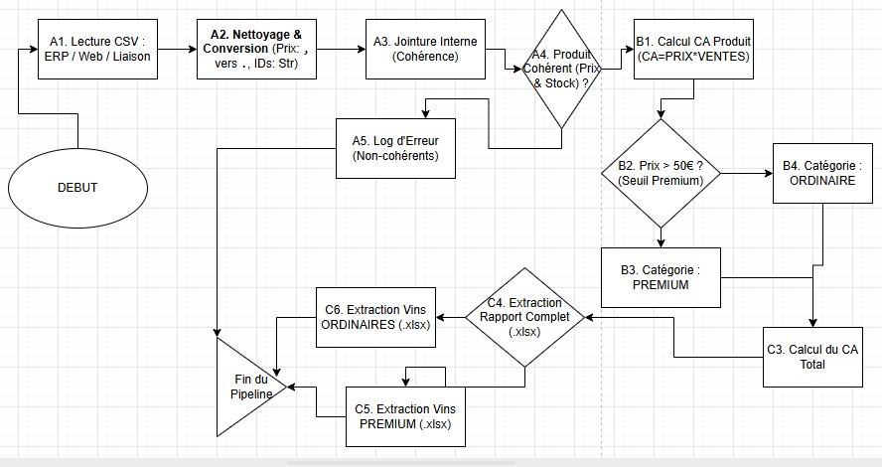

Slide 5
Pour installer kestra ,j’enregistre d’abord le docker-compose.yaml puis le lance la commande suivant dans la racine du dossier ou se trouve le docker-compose.yaml
docker compose up –d
Par la suite les identifiants : username: "dxxxxxxxxxxxxxxxxxx.fr" #Utilisateur mis à jour password: "Yxxxxxxxxxxx@

Slide 6
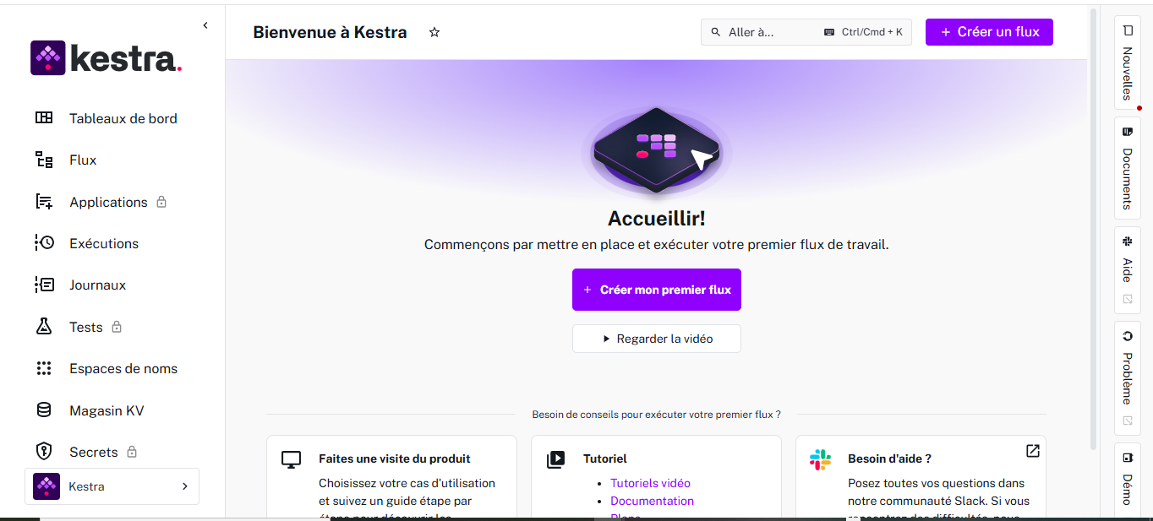

Slide 7
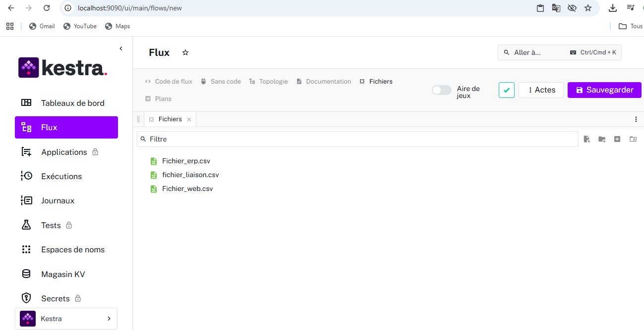

Slide 8
Résultats attendus
Le fichier .yaml Kestra qui est en cohérence avec l’architecture du workflow et qui inclut les scripts de traitement de données :
Script Python d’identification des vins millésimes et vins ordinaires avec le z-score. Pour rappel :
z-score = (prix du vin - moyenne prix des vins)/(écart type des prix des vins)
un vin millésime est défini comme ayant un z-score > 2
Script SQL de dédoublonnage avec DuckDB
Script SQL de suppression des doublons avec DuckDB
Script SQL de fusion des deux systèmes avec DuckDB
Script SQL de calcul du chiffre d’affaires par produit et chiffre d'affaires global
Nom du fichier :etl_vins_flow.yaml et se trouve dans le github

Slide 9
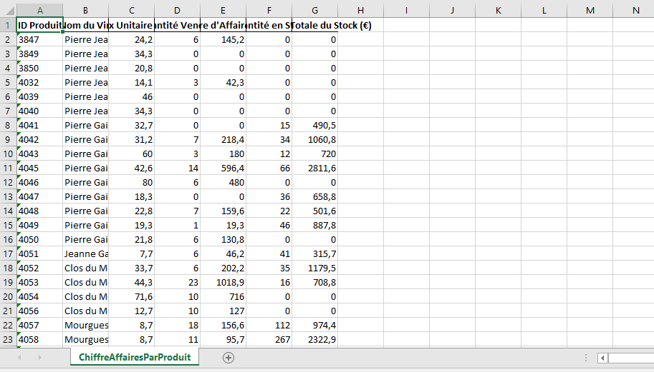
Après exécution du workflow:
Une extraction du rapport avec les chiffres d’affaires par produit en .xls
Ce rapport est également présent dans le github

Slide 10
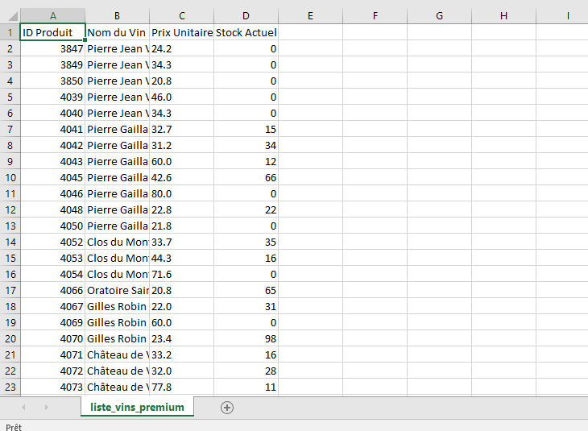
Une extraction de la liste des vins premium en .csv
Il se trouve egalement dans le github

Slide 11
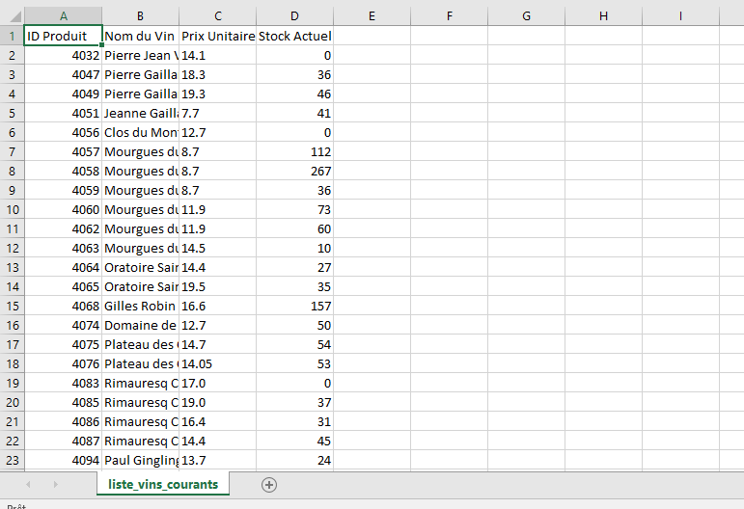
Une extraction des vins ordinaires en .csv
Ce fichier est également présent dans le guthub

Slide 12
Une planification de l'exécution de l’ensemble du workflow tous les 15 du mois à 9h en utilisant le mécanisme du trigger et du cron (voir Crontab.guru)
Fichier GitHub Actions Workflow
Ce fichier doit être placé dans un nouveau répertoire \.github\workflows\ dans la racine de votre projet. Il définit l'environnement, installe les dépendances (Python, Pandas, DuckDB, PyMongo) et exécute votre script etl_vins.py selon le calendrier défini.
Le Schedule (Cron)
Pour exécuter le workflow tous les 15 du mois à 9h00 (UTC), le pattern cron est :0 9 15 ∗ ∗
0 : 0 minute (à l'heure exacte)
9 : 9 heures (9h00)
15 : Le 15ème jour du mois
: N'importe quel mois
* : N'importe quel jour de la semaine

Slide 13
Planification Active
Le dépôt https://github.com/dongmofr2000/orchestration contient maintenant le fichier .github/workflows/scheduled_etl.yml
Ce workflow est programmé pour se déclencher automatiquement selon la syntaxe cron qu’on a définie :
0 9 15 ∗ ∗
Quand : Tous les 15 du mois.
Heure : À 9h00 (heure UTC).

Slide 14
Résultats attendus
Intégration des tâches de tests en SQL ou Python dans les tâches nominales :
Les tests d’absence de doublons
Les tests d’absence de valeurs manquantes
Les tests de cohérence des jointures
Les tests de cohérence du chiffre d'affaires
Le test du Z-score sur le prix des vins
Nom du script présent dans le github: etl_vins_analysis.yaml

Slide 15
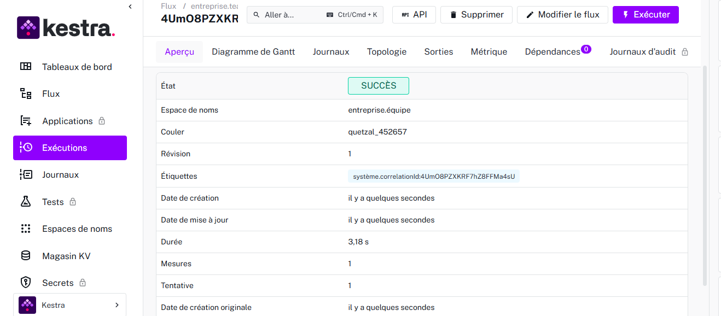

Slide 16
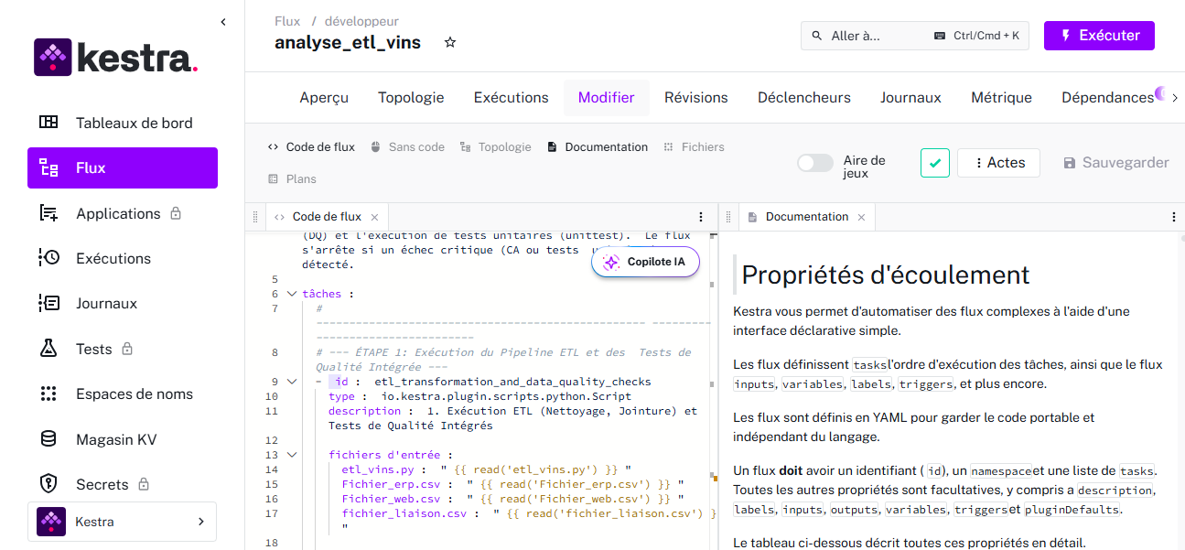

Slide 17
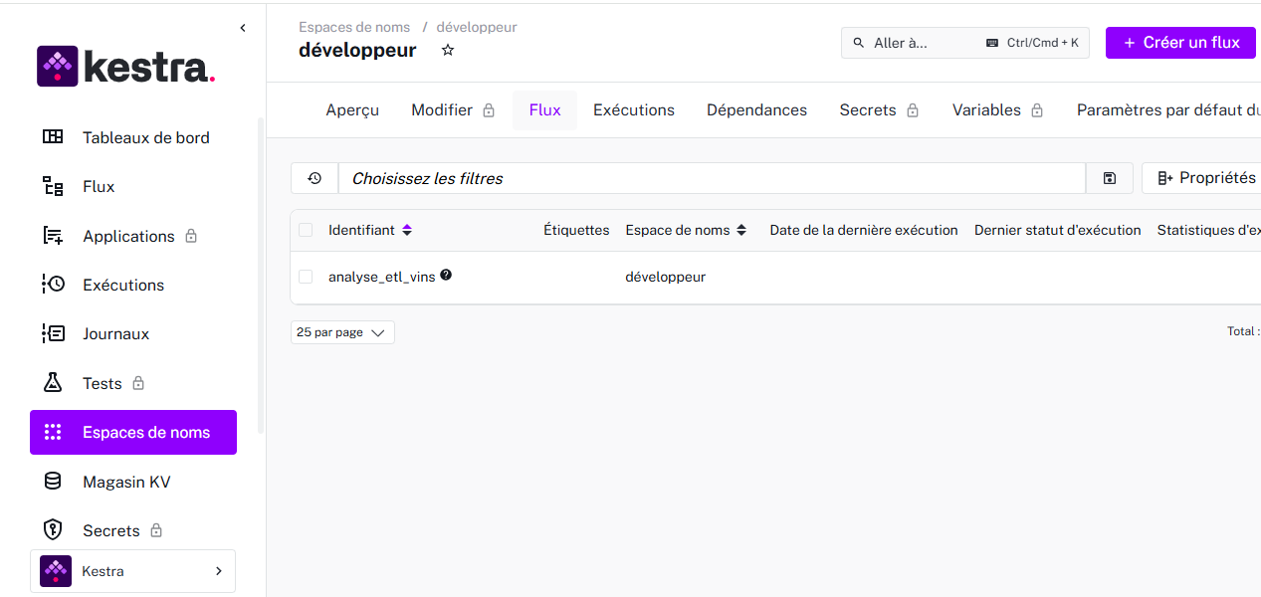

Slide 18
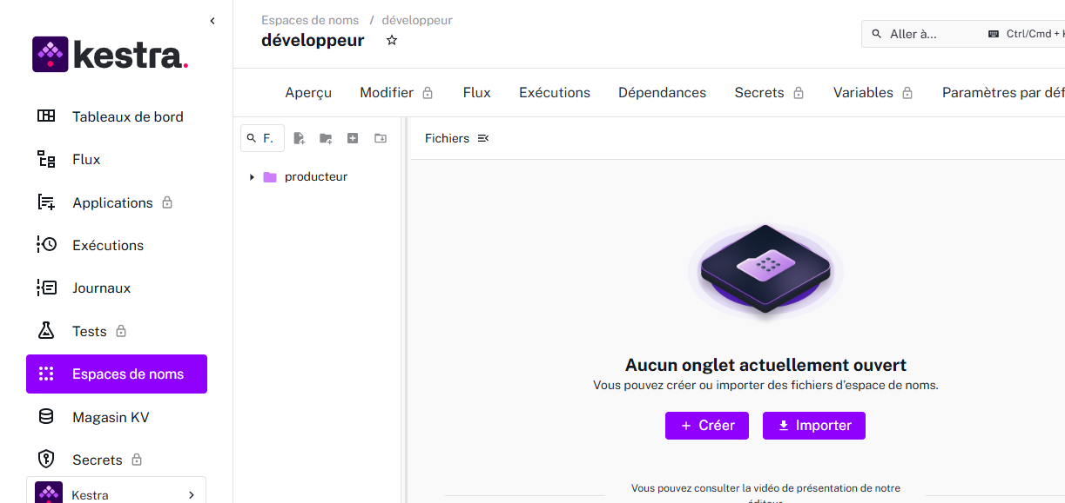

Slide 19
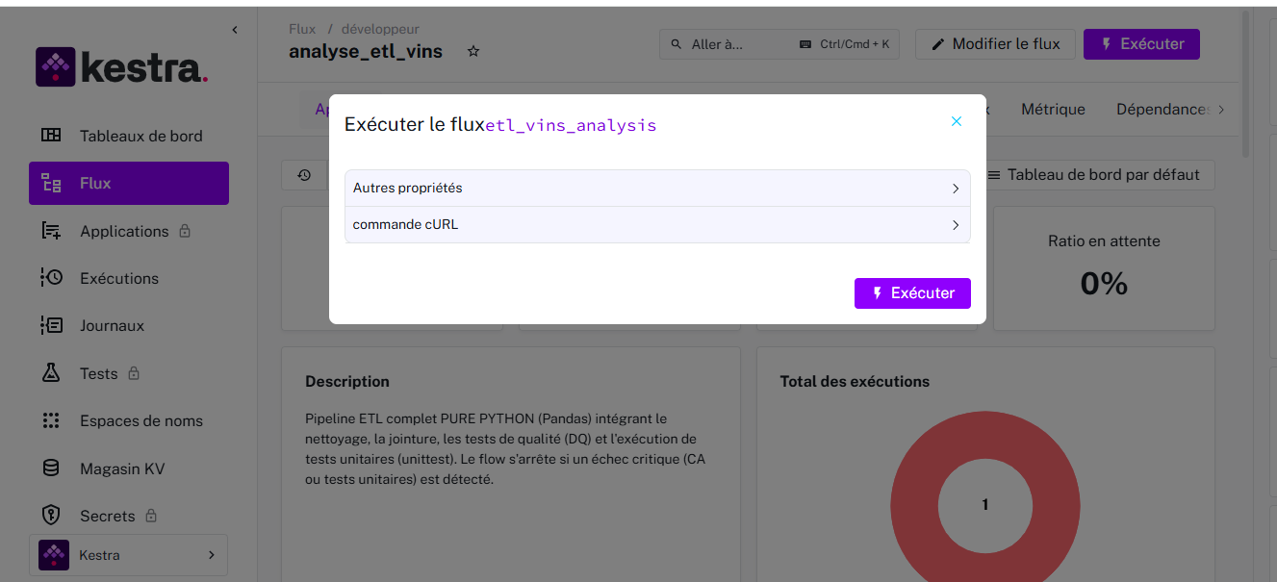

Slide 20
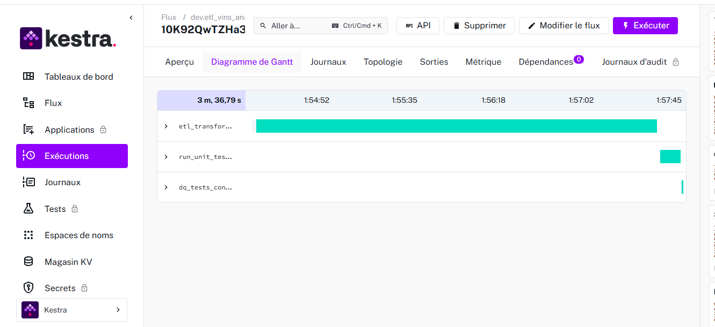

Slide 21
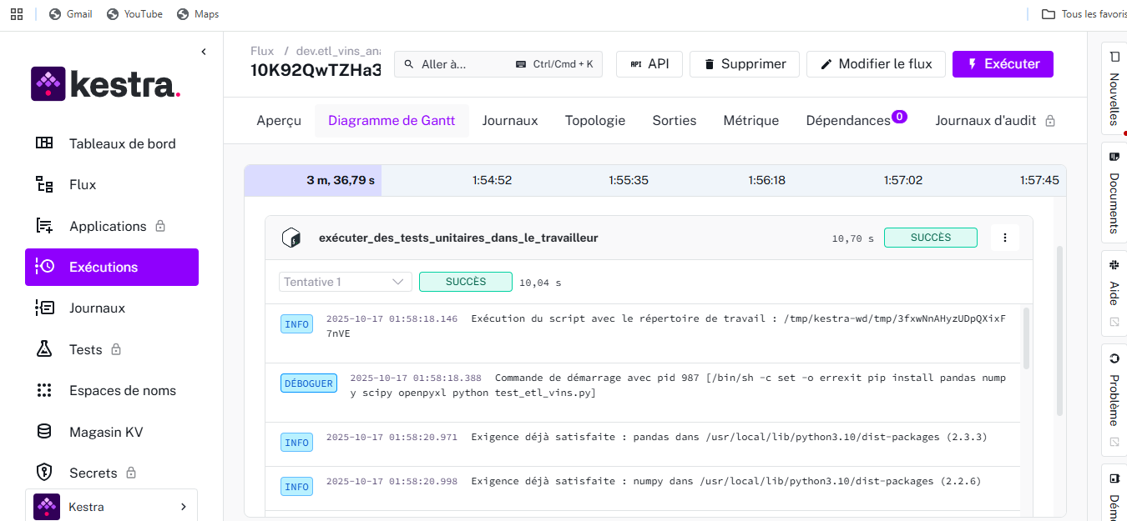

Slide 22
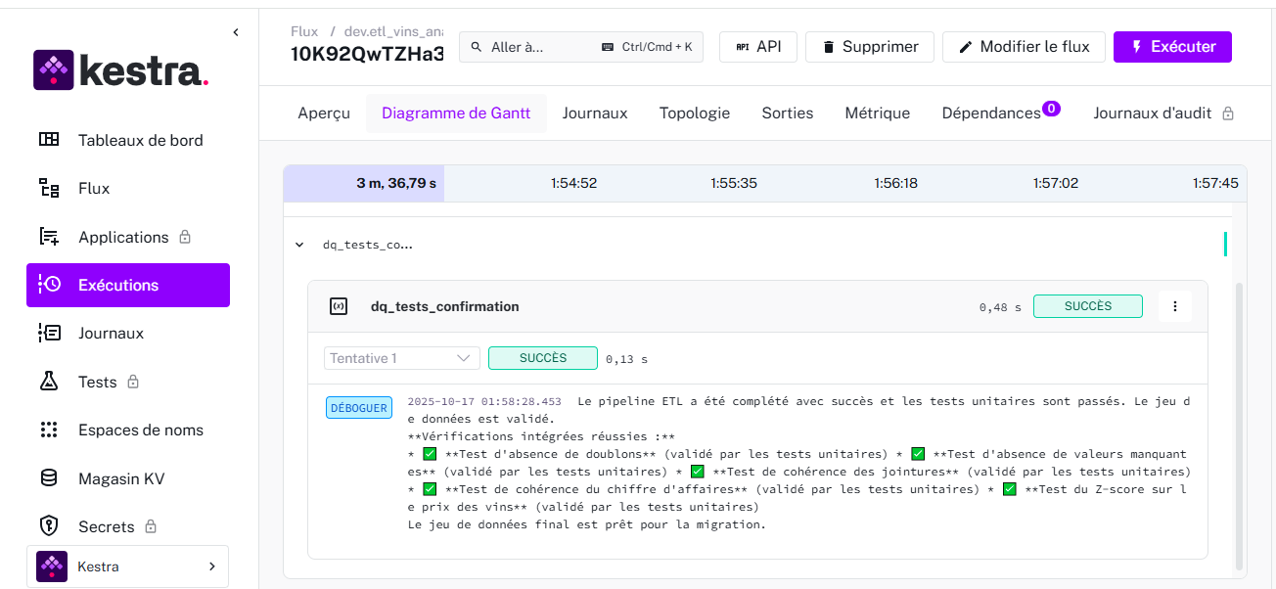

Slide 23
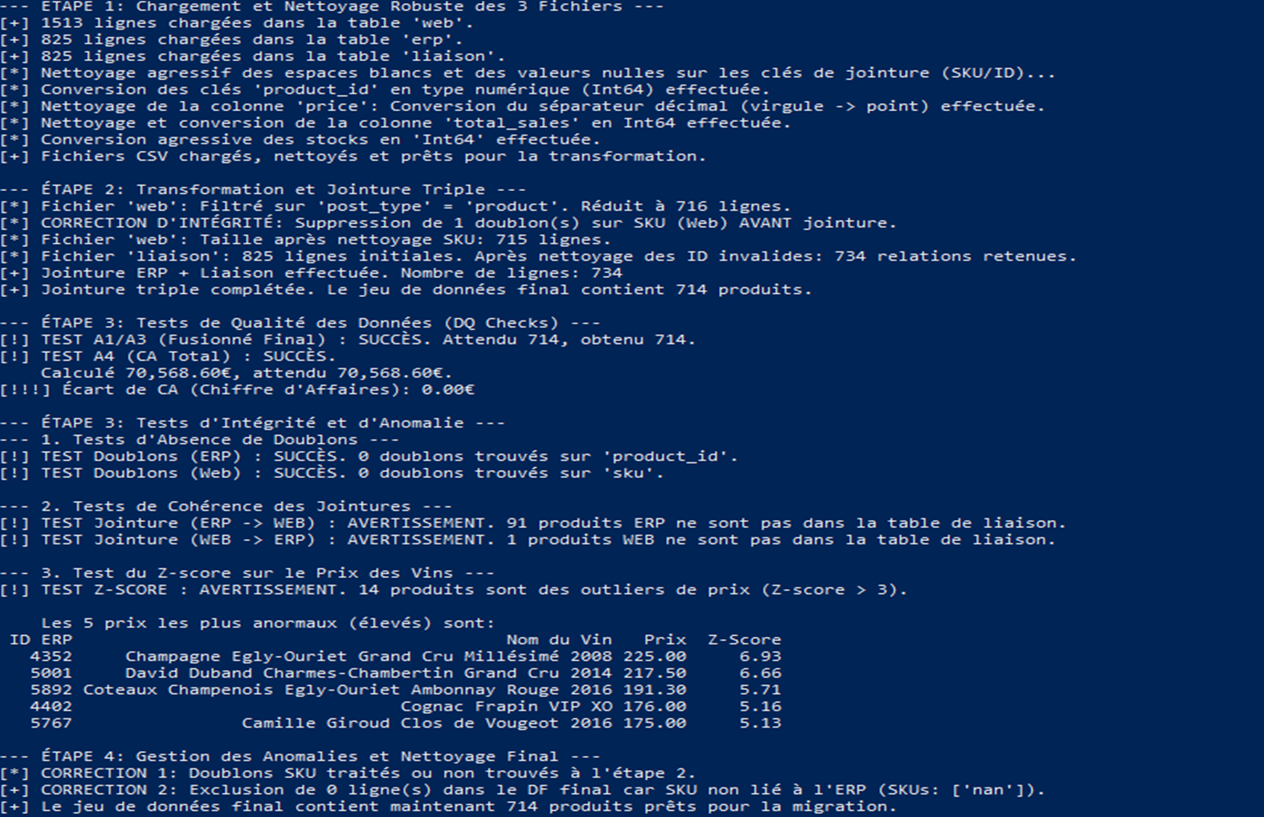

Slide 24
Enrichissement du fichier yaml d’orchestration Kestra en intégrant ces tâches de tests
J’ai enrichis le fichier : etl_vins_flow.yaml

Slide 25
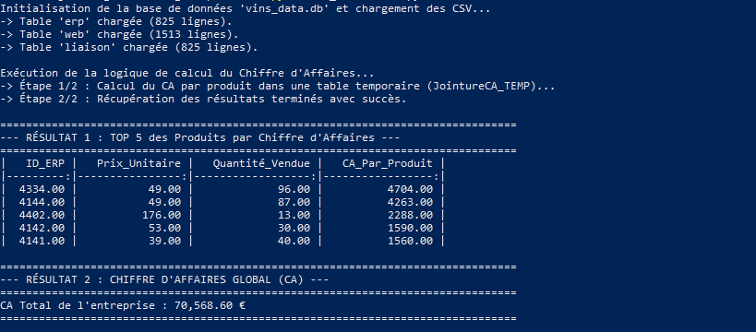
Script SQL de calcul du chiffre d’affaires par produit et chiffre d'affaires global
Nom du script: calcul_ca.sql
Pour le teste , je lance la commande :python run_local_etl.py

Slide 26
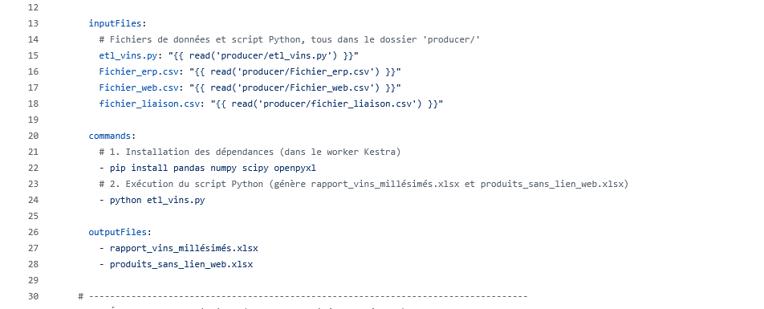
Partie du script qui génère les la liste des vins premium et vins ordinaires dans le fichier etl_vins_flow.yaml

Slide 27
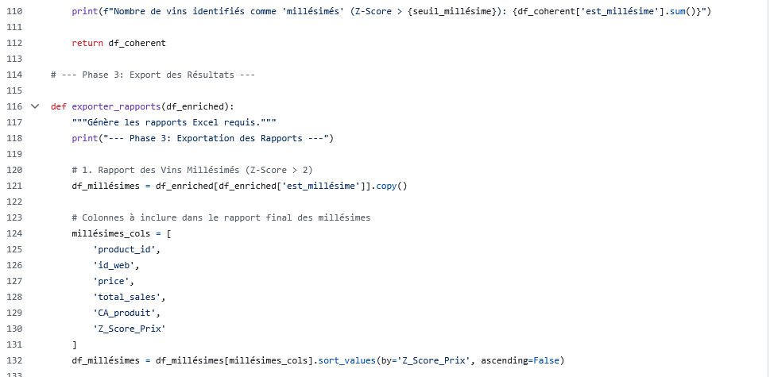
Extrait dans le script etl_vins.py où les rapports sont générés

